Slide 1

Ejercicios explicados de R ‘Para principiantes’ {
María Caballero y Lucía Díaz
fundamentosde.programación
[Grupo T6. Fundamentos de programación]
}
Programming Language

Slide 2

ejerciciosde.R
fundamentosde.programación
> PRÁCTICA 01 y ejercicios introductorios a R.
Programming Language

Slide 3
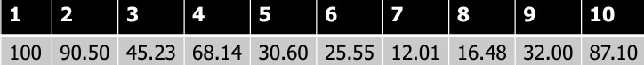
> Ejercicio manzanas
ejerciciosde.R
fundamentosde.programación
Consideramos la producción de manzanas durante los 10 primeros meses del año:
1) Construir un vector meses que contenga los números de 1 a 10 asignados a los meses. Emplear para ello la instrucción: seq(valor inicial,valor final,incremento).
2) Construir un vector llamado manzanas que contenga la producción mensual de manzanas, a partir de la tabla dada.
3) Representar gráficamente la producción mensual de manzanas. Usando línea continua y color azul: plot(meses,manzanas,type=‘b’, col=‘blue’). Explorar otros posibles tipos de línea ?plot
4) Etiquetar los ejes como: ‘Meses del año’ (abscisas), ‘Toneladas de manzanas’ (ordenadas). Se usará xlab=‘ ’ , ylab=‘ ‘ para tal fin.
5)Utilizar pch=número (entre 0 y 25) para cambiar símbolos.
6) Poner título al gráfico. Se usará la instrucción main=‘ ‘.

Slide 4
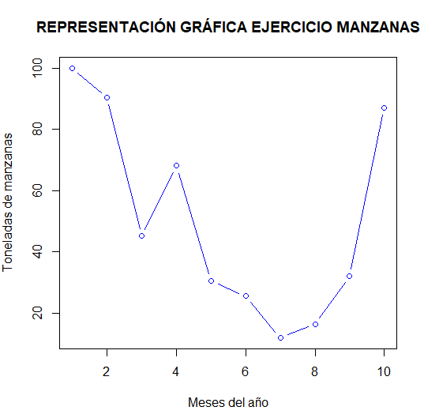
ejerciciosde.R
fundamentosde.programación
rm(list=ls(all=TRUE))
#Apartado 1
meses=seq(1,10,1)
Meses
#Apartado 2
manzanas=c(100,90.50,45.23,68.14,30.60,25.55,12.01,16.48,32.00,87.10)
Manzanas
#Apartado 3,4,5 y 6
plot(meses,manzanas,type="b",col="blue",xlab="Meses del año",ylab="Toneladas de manzanas",main="REPRESENTACIÓN GRÁFICA EJERCICIO MANZANAS")
pch=10
Programming Language

Slide 5
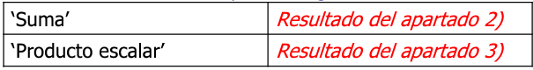
ejerciciosde.R
fundamentosde.programación
> Ejercicio con bucles
Dados los vectores:
v=(12,-3,5,18.7)
w=(12,0.25,77,exp(2))
1) Obtener la suma de los dos vectores mediante bucles y comprobar empleando v+w.
2) Obtener la suma de las componentes del vector v y almacenarlos en SumaC.
3) Realizar el producto escalar de ambos vectores mediante bucles y DESPUÉS comprobar empleando %*%.
4) Multiplicar ambos vectores componente a componente mediante bucles
5) Realizar la operación: zj=vj+2wj, j = 1,…,length(v) mediante bucles
6) Construir una tabla, data.frame que contenga:
Programming Language

Slide 6
ejerciciosde.R
fundamentosde.programación
> Ejercicio con bucles
#Apartado 3
F=0
for(i in 1:4){
F[i]=v[i]*w[i]
}
F
produ =F[1]+F[2]+F[3]+F[4]
produ
#EL PROFESOR LO HACE:
Pesc=0
for(i in 1:length(v)){
Pesc=Pesc+v[i]*w[i]
}
Pesc
rm(list=ls(all=TRUE))
v=c(12,-3,5,18.7)
w=c(12,0.25,77,exp(2))
#Apartado 1
a=0 #NO OLVIDAR DAR VALOR a
for(i in 1:length(v)){
a[i]=v[i]+w[i]
}
#Apartado 2
SumaC=v[1]+v[2]+v[3]+v[4]
SumaC
#ESTE SUMATORIO SE PUEDE HACER TAMBIÉN MEDIANTE BUCLES:
SumaC=0
for(i in 1:4)
SumaC=SumaC+v[i]
SumaC
Programming Language

Slide 7

#Apartado 4
F=0
for(i in 1:length(v)){
F[i]=v[i]*w[i]
}
F
#Apartado 5
Z=0
for(j in 1:length(v)){
Z[j]=v[j]+2*w[j]
}
Z
#Apartado 6
Nombres=c("Suma","Producto escalar")
Valores=c(SumaC, Pesc)
AA=data.frame(Nombres,Valores)
AA

Slide 8
ejerciciosde.R
fundamentosde.programación
> Ejercicio con bucles anidados
1) Construir una matriz A1 de manera que los vectores v, w sean sus filas.
2) Construir una matriz A2 de manera que los vectores v, w sean sus columnas.
3) Multiplicar, empleando bucles, ambas matrices, obteniendo una matriz C.
4) Verificar el resultado obtenido previamente empleando %*%
5) Inventar una matriz 2x2 y llamarla D.
6) Sumar, mediante bucles, las matrices C y D.
7) Multiplicar las matrices C y D elemento a elemento.
Programming Language

Slide 9
ejerciciosde.R
fundamentosde.programación
rm(list=ls(all=TRUE))
# Apartado 1
A1=rbind(v,w)
A1
#Apartado 2
A2=cbind(v,w)
A2
#Apartado 3
C=matrix(c(0),nrow=nrow(A1),ncol=ncol(A2))#tantas filas como A1 y tantas columnas como A2
C
for (i in 1:nrow(A1)){
for (j in 1:ncol(A2)){
for (k in 1:ncol(A1)){
C[i,j]=C[i,j]+A1[i,k]*A2[k,j]
}
}
}
C
Programming Language

Slide 10
ejerciciosde.R
fundamentosde.programación
> Ejercicio funciones en R
1) Define la función f(x), g(x) y h(x)
Para f(x):
2) Obtén un vector xx que tome 1001 valores en [0,10] (utilizando el comando seq con «salto» 0.01).
3) Representa gráficamente la función, tomando como abscisas los valores xx. Etiqueta el eje de abscisas con ‘Abscisa’ y el eje de ordenadas con ‘mis funciones f,g,h’. La gráfica irá en color verde.
Para g(x):
5) Utiliza la instrucción: par(new="true") para superponer curvas.
6) Dibuja la función g en los puntos xx en color azul y empleando: xlab=‘ ‘, ylab=‘ ‘,axes=FALSE (para eliminar ejes),pch=4 (para símbolos)
Para h(x):
7) Idem a 5-6 con la función h(x) en rojo y usando pch=18
8) Añade a continuación la leyenda: legend(x = "top", c("funciónf", "funcióng", "funciónh"), fill = c("green", "blue", "red"))
Programming Language

Slide 11

ejerciciosde.R
fundamentosde.programación
rm(list=ls(all=TRUE))
#Definimos todas las funciones al principio
f=function(x){
x^2*cos(x^2)
}
g=function(x){
sin(x^2)*exp(-x^2/10)
}
h=function(x){
sin(x^8)*exp(-x)
}
#Apartado 2
#Generar vector de abcisas
xx=seq(0,10,0.01)
xx

Slide 12
#Apartado 5
#Para superponer funciones:
y1=-5; y2=5
plot(xx,f(xx), pch=6, col='green', ylab='Mis funciones f,g,h', xlab='Abcisas', type='b', xlim=c(0,10), ylim=c(y1,y2))
par(new='true')
plot(xx,g(xx),pch=4,col='blue',ylab='',xlab='',axes=FALSE, type='b',xlim=c(0,10), ylim=c(y1,y2))
par(new='true')
plot(xx,h(xx),pch=18,col='red',ylab='',xlab='',axes=FALSE, type='b',xlim=c(0,10), ylim=c(y1,y2))
legend(x='bottomleft',c('Function f','Function g','Function h'),
pch=c(6,4,18),col=c('green','blue','red'))

